Slide 1
Rozvoj inovatívnych foriem vzdelávania na Univerzite Mateja Bela v Banskej Bystrici ITMS 26110230077
Využitie hier vo vzdelávaní
Ing. Dana Horváthová, PhD.
Moderné vzdelávanie pre vedomostnú spoločnosť/Projekt je spolufinancovaný zo zdrojov EÚ

Slide 2
Vzdelávacie hry
určené na študijné účely,
majú sekundárnu vzdelávaciu hodnotu.
navrhnuté tak, aby pomohli študentom dozvedieť sa relevantné informácie v rámci výučby predmetov,
rozšíriť im obzory,
pochopiť historické udalosti či kultúru,
pomáhať im v učení zručnosti počas hry.

Slide 3
Začiatky hier vo vzdelávaní
Friedrich Schiller - O estetickej výchove človeka
"ľudia sú naplno ľudmi iba keď sa hrajú."
Šach
Kriegsspiel (vojnová hra) - 19. st.
vnik materskej školy “učenie sa hrou”

Slide 4
Vzdelávacie video hry
s rozmachom výpočtovej techniky začali nahradzovať stolné hry,
dajú sa lepšie prispôsobovať potrebám študentov,
často vytvárané samotnými študentmi a učiteľmi
dostupné aj hotové riešenia

Slide 5
Vzdelávacie video hry - črty
podnecujú kreativitu,
vysoko interaktívne,
viaceré formy podávania informácii (textová, obrazová, zvuková),
Prispôsobiteľné,
Hráč sa vzdeláva aj bez toho, aby si túto skutočnosť uvedomoval

Slide 6
Vzdelávacie video hry - typy
Jednoduché hry s jednoduchým používateľským interfejsom,
Simulátory,
Komplexné virtuálne svety (kolaborácia, sociálne zručnosti)

Slide 7
Prístupy k vytváraniu vzdelávacích hier
Vytváranie nových hier namieru programátormi a učiteľmi,
Integrácia existujúceho výučbového softvéru,
Vytváranie výučbových hier samotnými študentmi,
Motivácia pre samotných tvorcov

Slide 8
Príklad - Klasické vzdelávacie hry
PC, Web, iOS, Android
Buď vyvíjané na mieru alebo hotové,
Jednoduché, zamerané na jeden malý celok učiva,
Detský kútik, Baltík, Škola hrou

Slide 9
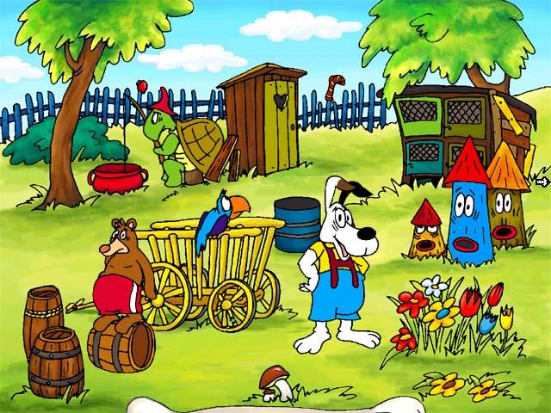
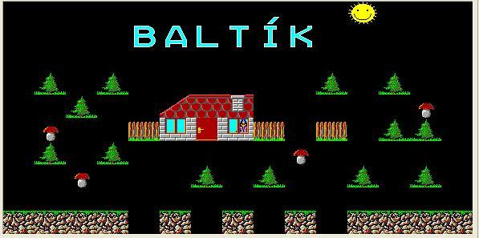
Príklad - Klasické vzdelávacie hry
Baltík
Alík

Slide 10
Príklad - PC a konzolové hry
Nie sú primárne vzdelávacie, ale môžu byť využité v rámci výučby,
Najmä simulátory, stratágie, MMORPG,
Grand Turismo, MS Flight Simulator,
EVE Online, World of Warcraft,
Starcraft - využívaný na VŠ výučbu a výskum,

Slide 11
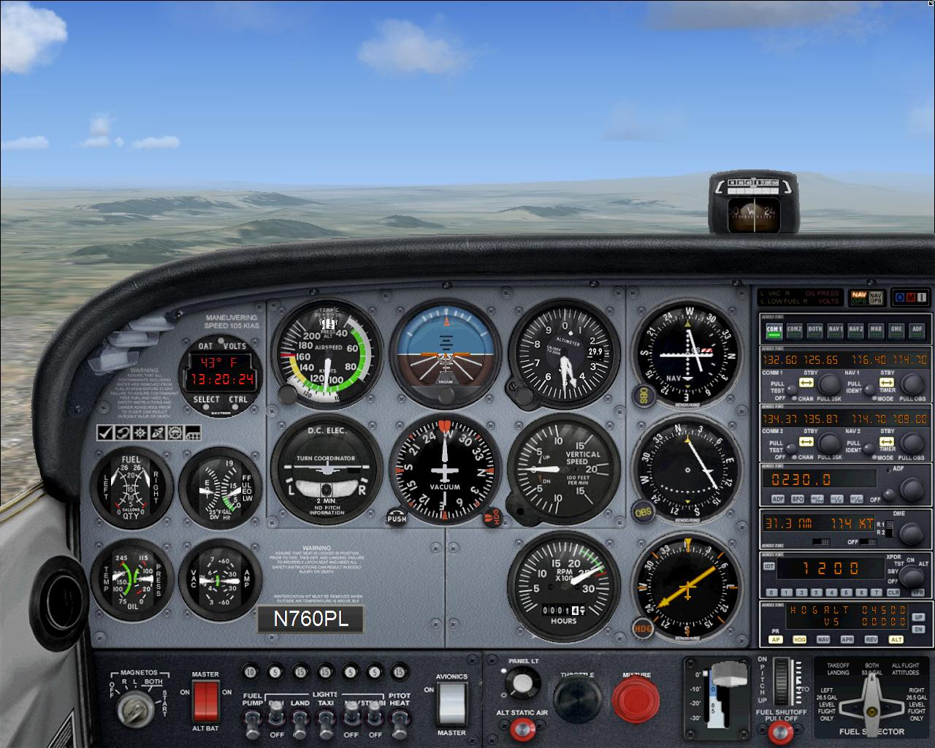
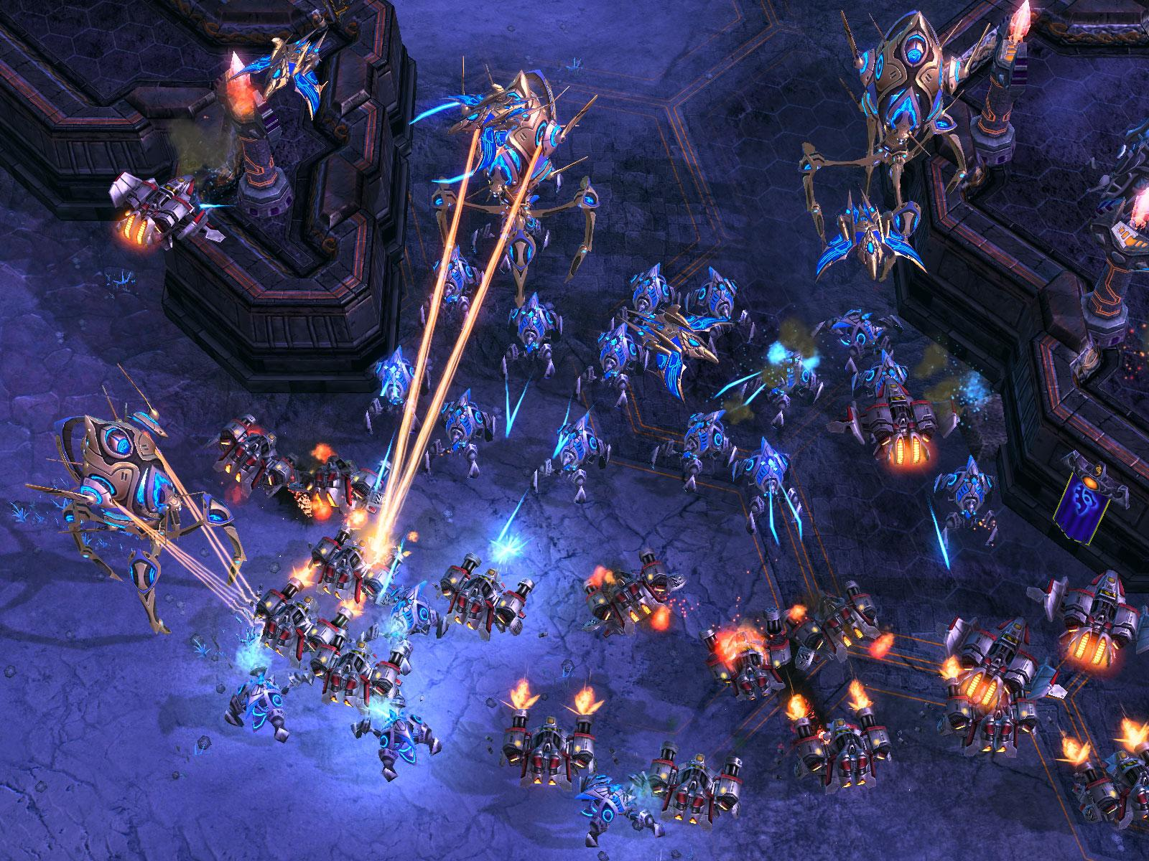
Príklad - PC a konzolové hry
Starcraft II
MS Flight Simulator X

Slide 12
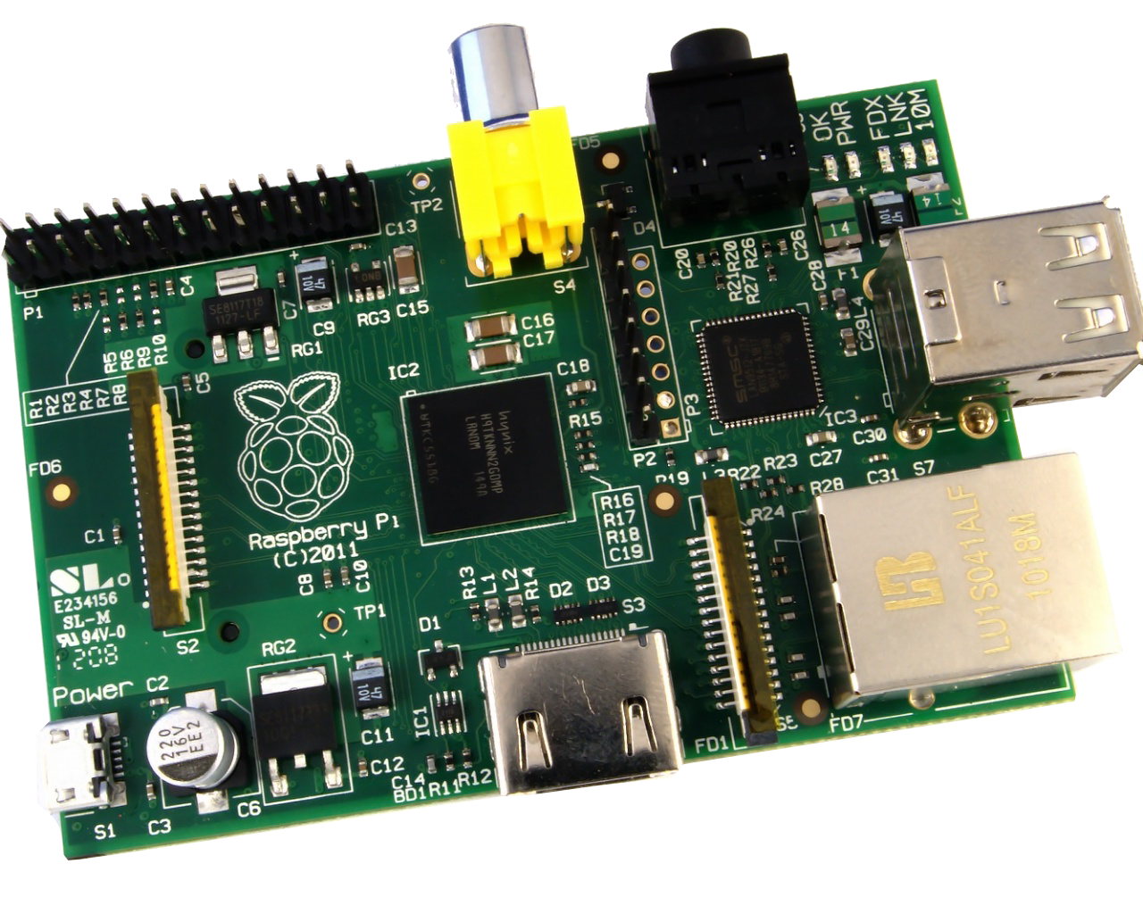
Príklad - Rasperry Pi

Slide 13
Príklad - Rasperry Pi
2009 - Raspberry Pi Foundation
snaha o podporu elektronického vzdelávania na školách
2012 - Raspberry Pi - miniatúrny a veľmi lacný počítač
študenti sú tvorcami vzdelávacieho softvéru

Slide 14
Príklad - Rasperry Pi softvér
Scratch - vizuálne programovacie prostredie
Sonic Pi - vytváranie zvukov a hudobných nástrojov
Minecraft for Pi - výučba informatiky a matematiky

Slide 15
Úspešná aplikácia hier vo vzdelávaní
Školiteľ musí mať jasne definované ciele
Je nutné zaujať študentov
Obtiažnosť “tak akurát”
Neustále testovanie a zlepšovanie
Zapojenie študentov do vytvárania týchto hier
Využitie existujúcich zábavných hier vo vzdelávacom procese

Slide 16
Výhody
poskytujú odmenu za postup v hre
motivujú k ďaľšiemu hraniu
sú médiom, ktoré je blízke mladým
umožňujú minimalizovať riziko a náklady (simulátory)
pomáhajú rozvíjať sociálne a kolaboratívne zručnosti (MMO)
nadobúdanie sekundárnych zručností počas hrania
čiastočná prispôsobiteľnosť

Slide 17
Nevýhody
hranie hry môže prevážiť nad vzdelávaním
elektronické hry nemusia sadnúť každej skupine študentov
časová náročnosť prípravy v porovnaní s klasickým vzdelávaním
často zamerané iba na vizuálnu prezentáciu informácií

Slide 18
Príklad využitia hry vo vzdelávaní
Súťaž IT FACTOR môžeme charakterizovať ako tímovo informaticko-zážitkovú súťaž určenú pre druhý stupeň základných škôl.
Tímová, pretože sa jej zúčastňujú viacčlenné tímy zo základných škôl.
Informatická preto, lebo preveruje znalosti z informatiky a prácu s internetom
Zážitková – využíva princípy zážitkovej pedagogiky, tak aby jej priebeh bol pre súťažiacich čo najviac zaujímavý.

Slide 19
Záver
Využívanie vzdelávacích hier na vzostupe
Pre mladú generáciu je to prirodzená forma vzdelávania
Hry sú efektívny vzdelávací prostriedok
Treba dbať na dobrý návrh hier a získavať spätnú väzbu

